Slide 1
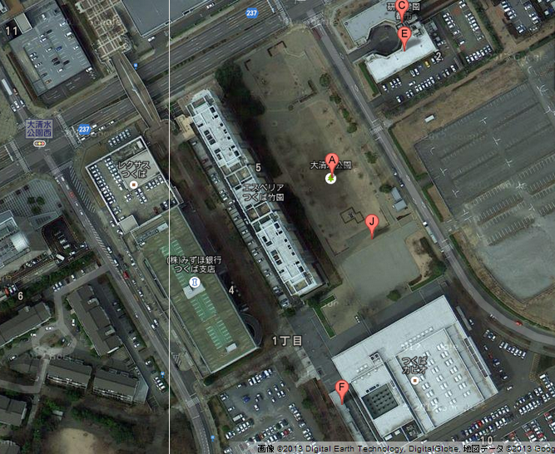
8月3日、8月31日実験走行会 本部テント、バックヤード、機材搬入経路
搬入・搬出口 ※車両の出入りが出来ない為、一時的に路上に停車して、機材等の搬入・搬出をして下さい。
大清水公園芝生広場内 ※本部テント・バックヤード 設置場所
大清水公園内多目的広場 ※使用不可となります。

Slide 2
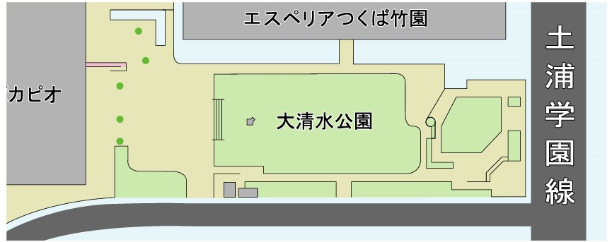
[注意事項]
■ロボット・機材等の搬入、搬出について■
実験走行会当日（8月3日、8月31日）は、大清水公園内多目的広場が使用出来ない為、機材運搬車両の進入が出来ません。従いまして、搬入、搬出の際には、搬入口付近に車両を一時的に路上へ停車して作業を行ってください。その際には、安全に十分注意して、運搬作業を行ってください。
作業が終わり次第、速やかに車両を移動して下さい。
大清水公園芝生広場内
本部テント
バックヤード
使用不可
車両停車位置
車両停車位置
搬入・搬出口

